Slide 1

教材版本：人教版五年级语文课本下册
录课单元：第八单元
回顾·拓展八
执教教师：潘广平

Slide 2

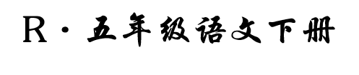
回顾·拓展八

Slide 3
交流平台
交流内容
状元成才路
状元成才路
状元成才路
状元成才路
状元成才路
状元成才路
状元成才路
状元成才路
状元成才路
状元成才路
状元成才路
状元成才路
状元成才路
状元成才路
状元成才路
状元成才路
状元成才路
状元成才路
内容一：围绕从电影、电视、书籍、报刊等渠道了解到的异域风情进行交流。
状元成才路
状元成才路
状元成才路
状元成才路
状元成才路
状元成才路
状元成才路
状元成才路
状元成才路
状元成才路
状元成才路
状元成才路
状元成才路
状元成才路
状元成才路
状元成才路
状元成才路
状元成才路
状元成才路
状元成才路
状元成才路
状元成才路
状元成才路
状元成才路
状元成才路
状元成才路
状元成才路
状元成才路
状元成才路
状元成才路
状元成才路
状元成才路
状元成才路
状元成才路
状元成才路
状元成才路
状元成才路
状元成才路
状元成才路
状元成才路
内容二：围绕本组课文在表达上的特点，交流学习的收获。
状元成才路
状元成才路
状元成才路
状元成才路
状元成才路
状元成才路
状元成才路
状元成才路
状元成才路
状元成才路
状元成才路
状元成才路
状元成才路
状元成才路
状元成才路
状元成才路
状元成才路
状元成才路
状元成才路
状元成才路
状元成才路
状元成才路
状元成才路
状元成才路
状元成才路
状元成才路
状元成才路
状元成才路
状元成才路
内容三：交流各自在语文学习上的收获和体会，说说今后打算怎样继续努力。
状元成才路
状元成才路
状元成才路
状元成才路
状元成才路
状元成才路
状元成才路
状元成才路
状元成才路
状元成才路
状元成才路
状元成才路

Slide 4
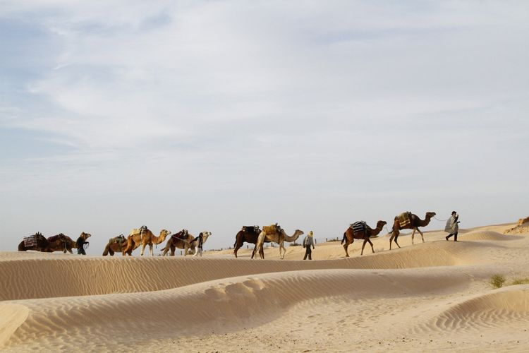
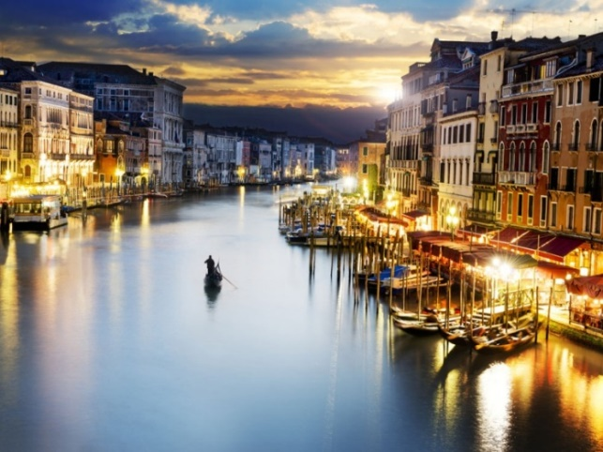
小组合作交流，推荐一名代表总结。

Slide 5
我最喜欢的课文是______________，因为我从中知道了_______________。
我最喜欢的人物是______________，因为我从他身上_______________。
我还有很多收获：________________。
我今后努力的方向与打算：__________。

Slide 6
日积月累
你若要喜爱你自己的价值，你就得给世界创造价值。
——（德国）歌德
这句话强调了人生的价值不在于索取，而在于奉献。只有在奉献中才能实现自己的价值。

Slide 7
让预言的号角奏鸣！哦，西风啊，如果冬天来了，春天还会远吗？
——（英国）雪莱
这段话激励人们用积极乐观的态度面对生活和工作上的困难，遇事不悲观失望，坚信冬天之后是春天。

Slide 8
果实的事业是尊贵的，花的事业是甜美的，但还是让我在默默献身的阴影里做叶的事业吧。
——（印度）泰戈尔
这句话赞颂了默默无闻、无私奉献的精神。果实因被人们喜欢而尊贵，花因被人欣赏而甜美。没有叶子的无私奉献，果实和花的事业都是空谈，但是叶子还是愿意默默献身，可见叶子无私奉献的崇高精神。

Slide 9
假如生活欺骗了你，不要心焦，也不要烦恼，阴郁的日子里要心平气和，相信吧，那快乐的日子就会来到。
——（俄国）普希金
这句话鼓舞人们乐观向上，积极生活，心平气和地坦然面对一切。

Slide 10

我发现：本次“日积月累”是引导我们积累名人名言。

Slide 11

想一想
你还读过哪位名人的哪些名言？读给大家听。

Slide 12
我的积累
1.博观而约取，厚积而薄发。（苏轼）
2.一个人的价值，应当看他贡献什么，而不应该看他取得什么。（爱因斯坦）
3.把别人的幸福当做自己的幸福，把鲜花奉献给他人，把棘刺留给自己！（巴尔德斯）
4.对人来说，最大的欢乐，最大的幸福是把自己的精神力量奉献给他人。（苏霍姆林斯基）

Slide 13
趣味语文
状元成才路
状元成才路
状元成才路
语言奥妙无穷，趣味横生。有一家钟表厂，为了说明自己的产品质量很好，打出了这么一条广告：“本公司在世界各地的维修人员闲得无聊”。在我们的生活中，也随处可见各种各样有趣味的语言。
状元成才路
状元成才路
状元成才路
状元成才路
状元成才路
状元成才路
状元成才路
状元成才路
状元成才路
状元成才路
状元成才路
状元成才路
状元成才路
状元成才路
状元成才路
状元成才路
状元成才路
状元成才路
状元成才路
状元成才路
状元成才路
状元成才路
状元成才路
状元成才路
状元成才路
状元成才路
状元成才路
状元成才路
状元成才路
状元成才路
状元成才路
状元成才路
状元成才路
状元成才路
状元成才路
状元成才路
状元成才路
状元成才路
状元成才路
状元成才路
状元成才路
状元成才路
状元成才路
状元成才路
状元成才路
状元成才路
状元成才路
状元成才路
状元成才路
状元成才路
状元成才路
状元成才路
状元成才路
状元成才路
状元成才路
状元成才路
状元成才路
状元成才路
状元成才路
状元成才路
状元成才路
状元成才路
状元成才路
状元成才路
状元成才路
状元成才路
状元成才路
状元成才路
状元成才路
状元成才路
状元成才路
状元成才路
状元成才路
状元成才路
状元成才路
状元成才路
状元成才路
状元成才路
状元成才路
状元成才路
状元成才路
状元成才路
状元成才路
状元成才路
状元成才路
状元成才路
状元成才路
状元成才路
状元成才路
状元成才路
状元成才路
状元成才路
状元成才路
状元成才路
状元成才路
状元成才路
状元成才路

Slide 14
默读《手表广告》《最短的科幻小说》《交通告示》，理解含义。

Slide 15
手表广告
这个广告的意思是这家钟表公司的产品质量非常好。维修人员都闲得无聊，言外之意就是钟表极少有故障，返修率极低，说明钟表质量很好。

Slide 16
最短的科幻小说
状元成才路
状元成才路
状元成才路
它具备了小说的特点，有人物、时间、地点和情节，也具备科幻小说善用的夸张和悬念的特点。地球上怎么会只剩下一个人？既然是最后一个人，敲门的又是谁呢？这篇最短的科幻小说给人留下无限的想象空间。
状元成才路
状元成才路
状元成才路
状元成才路
状元成才路
状元成才路
状元成才路
状元成才路
状元成才路
状元成才路
状元成才路
状元成才路
状元成才路
状元成才路
状元成才路
状元成才路
状元成才路
状元成才路
状元成才路
状元成才路
状元成才路
状元成才路
状元成才路
状元成才路
状元成才路
状元成才路
状元成才路
状元成才路
状元成才路
状元成才路
状元成才路
状元成才路
状元成才路
状元成才路
状元成才路
状元成才路
状元成才路
状元成才路
状元成才路
状元成才路
状元成才路
状元成才路
状元成才路
状元成才路
状元成才路
状元成才路
状元成才路
状元成才路
状元成才路
状元成才路
状元成才路
状元成才路
状元成才路
状元成才路
状元成才路
状元成才路
状元成才路
状元成才路
状元成才路
状元成才路
状元成才路
状元成才路
状元成才路
状元成才路
状元成才路
状元成才路
状元成才路
状元成才路
状元成才路
状元成才路
状元成才路
状元成才路
状元成才路
状元成才路
状元成才路
状元成才路
状元成才路
状元成才路
状元成才路
状元成才路
状元成才路
状元成才路
状元成才路
状元成才路
状元成才路
状元成才路
状元成才路
状元成才路
状元成才路
状元成才路
状元成才路
状元成才路
状元成才路
状元成才路
状元成才路
状元成才路
状元成才路

Slide 17
交通告示
这则告示幽默风趣，富有人情味，提醒司机注意交通安全——市区内限速30英里；超过60英里，要接受处罚；超过80英里，就会有安全隐患与生命危险。

Slide 18
说说在你的学习和生活中，你还看到过哪些趣味语文？

Slide 19
示例：
状元成才路
状元成才路
状元成才路
状元成才路
状元成才路
状元成才路
状元成才路
状元成才路
状元成才路
状元成才路
状元成才路
状元成才路
状元成才路
状元成才路
状元成才路
状元成才路
劳特公司在其生产的劳特牌胶水广告上写道：谁能用手把劳特牌胶水粘到墙上的金币掰下来，这块金币就归他所有。
状元成才路
状元成才路
状元成才路
状元成才路
状元成才路
状元成才路
状元成才路
状元成才路
状元成才路
状元成才路
状元成才路
状元成才路
状元成才路
状元成才路
状元成才路
状元成才路
状元成才路
状元成才路
状元成才路
状元成才路
状元成才路
状元成才路
状元成才路
状元成才路
状元成才路
状元成才路
状元成才路
状元成才路
状元成才路
状元成才路
状元成才路
状元成才路
状元成才路
状元成才路
状元成才路
状元成才路
状元成才路
状元成才路
状元成才路
状元成才路
状元成才路
状元成才路
状元成才路
状元成才路
状元成才路
状元成才路
状元成才路
状元成才路
状元成才路
状元成才路
状元成才路
状元成才路
状元成才路
状元成才路
状元成才路
状元成才路
状元成才路
状元成才路
状元成才路
状元成才路
状元成才路
状元成才路
状元成才路
状元成才路
状元成才路
状元成才路
状元成才路
状元成才路
状元成才路
状元成才路
状元成才路
状元成才路
状元成才路
状元成才路
状元成才路
状元成才路
状元成才路
状元成才路
状元成才路
状元成才路
状元成才路
状元成才路
状元成才路
状元成才路

Slide 20
在美国西海岸一条公路的急转弯处，有一块标语牌是这样写的：“如果你的汽车会游泳的话，请照直开，不必刹车。”在长岛公路路口，有一块警示牌上写道：“电线杆自卫时，会给汽车和司机带来伤害。”

